Slide 1

Christelijk geloof en transseksualiteit

Slide 2
Enige zéér verschillende bronnen
https://www.npostart.nl/hij-is-een-zij/05-02-2019/KN_1703957
https://www.npostart.nl/zembla/19-12-2018/BV_101389083’
Gender: de stereotypen voorbij - Thomas - Godsdienstonderwijs.be (kuleuven.be)
https://www.trouw.nl/nieuws/forse-toename-van-het-aantal-transgenders~b744689c/?referrer=https%3A%2F%2Fwww.google.com%2F
https://www.youtube.com/watch?v=aJtkUNEZLlk
‘Gender Identity Conversations’ (bijlage)
Ethicus Theo Boer over Transsexualiteit (bijlage)
Genderdysforie transseksualiteit (bijlage; de uitgeschreven tekst bij deze powerpoint)

Slide 3
Transgenders en de kerk
Ons oordeel over de ruimte voor transgenders in de kerk hangt van drie zaken af:
  Recht en regelgeving. De wetgeving van het land bepaalt ook voor een deel de bewegingsruimte van de kerken.
  De ethiek. Wetgeving en ethiek vallen niet samen. Inzake relaties en seksualiteit zie je dat de eeuwenoude kerkelijke moraal minder snel verandert dan de wetten van het land.
  De verbeelding. De levensverhalen van transgenders zijn onmisbaar voor de meningsvorming. Media maken er gebruik van.

Slide 4
Let op de termen
Gender, genderrol, genderdysforie, genderfluïde, binair, nonbinair
Sekse, intersekse, hermafroditisme
Transseksueel –> transgender; cisgender; transman, transvrouw
LHBTI: Lesbisch, Homo, Biseksueel, Transgender en Intersekse personen. De eventuele Q staat voor queer.
Travestie
Let op: transseksualiteit is geen seksueel probleem maar een genderprobleem!

Slide 5
Gegevens
0,7% van de mannen en 0,6% van de vrouwen heeft een vorm van genderincongruentie. 1 op 1500 mannen en 1 op de 3000 vrouwen heeft een de verdergaande genderdysforie.
De oorzaak is onbekend.
De biologie is bijna altijd duidelijk over wie bij de geboorte een man of vrouw is. Psychisch blijkt het sóms ingewikkelder.
Sociaal gezien zijn in de Westerse samenleving de verschillen tussen mannen en vrouwen kleiner geworden, mede door de emancipatie van vrouwen.

Slide 6
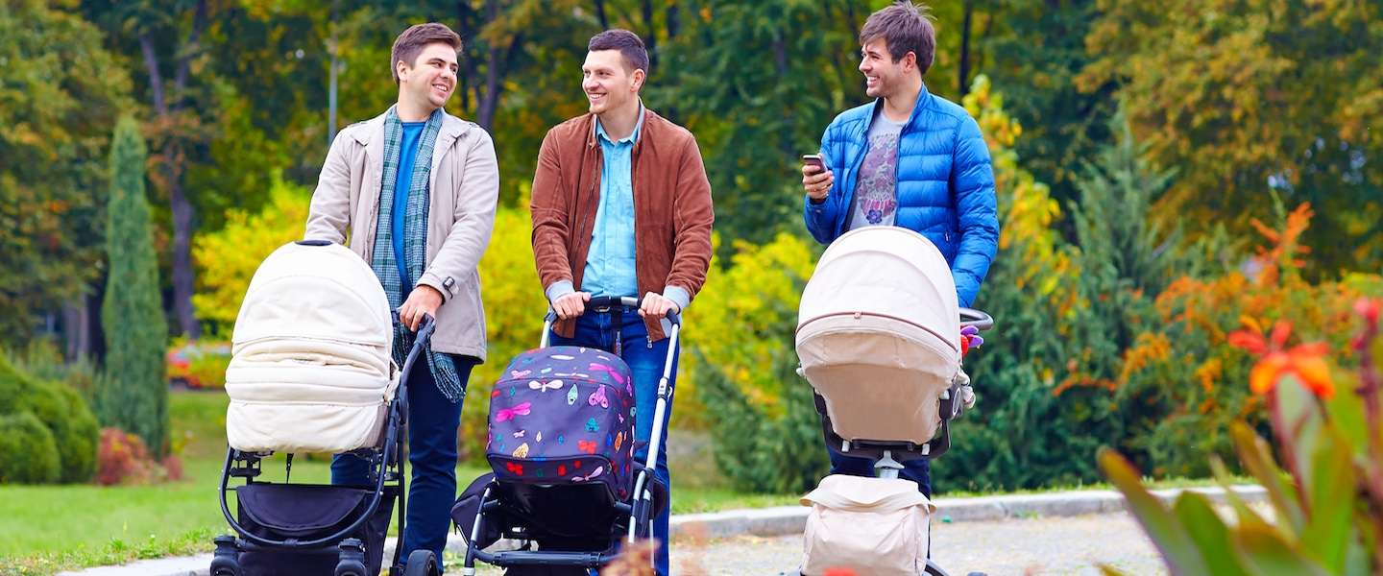

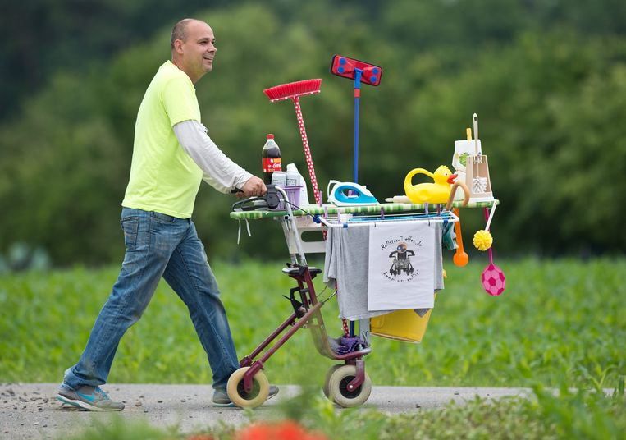
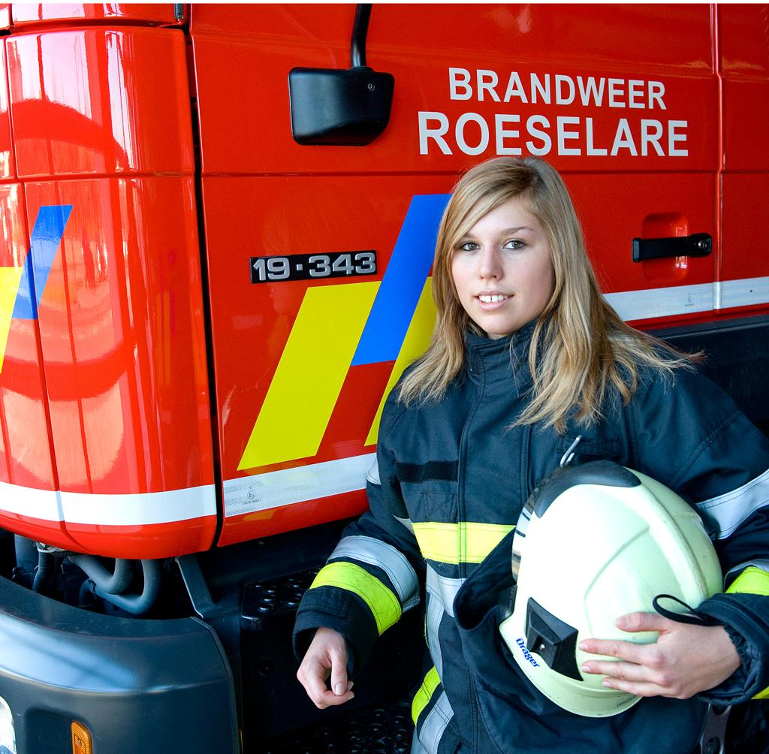
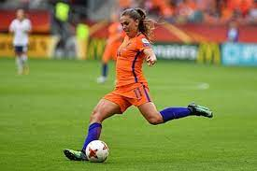

Slide 7
Behandeling van transgenders
De genderbevestigende behandeling vindt in drie stappen plaats:
- de hormonale behandeling
- de sociale aanpassing
- de chirurgische behandeling.
De behandeling kan in Nederland starten vanaf het 16e jaar, de operatieve ingrepen vanaf het 18e jaar.
Let op: artsen snijden zonder medische noodzaak in een mensenlichaam. De noodzaak is puur psychologisch.

Slide 8
Bijbel en de traditionele visie
Bijbel: geschapen naar Gods beeld als man en vrouw. Gen.1,2. Het bestaan van man-vrouw is een feest.
De zondeval is de stoorzender in alle relaties, ook van de mens met zichzelf. Jezus en Paulus verwijzen nog steeds naar de goede schepping als het over man-vrouw gaat. In gebrokenheid is er de kracht van Gods genade.

Slide 9
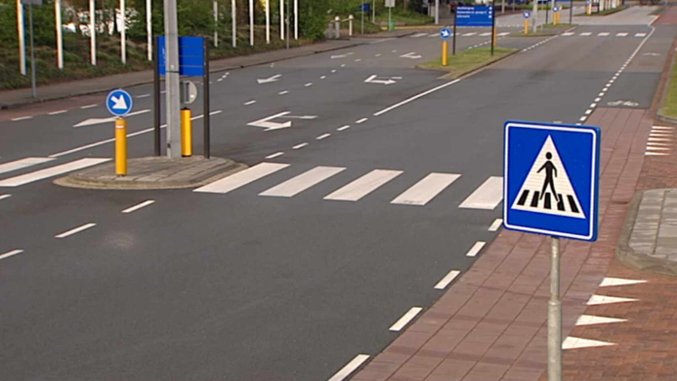

Slide 10
Bijbel en de nieuwe visie
Gods schepping is veelkleurig. God schiep ieder mens mannelijk/vrouwelijk.
In Christus valt het onderscheid tussen man en vrouw weg (Gal. 3).
Deut.23:1: eunuchen zijn niet welkom in de tempel. Jesaja 54:1, 56:1-8, Hand. 8:26-28, 38 bieden troost aan eunuchen (cf Matth. 19:12). Die eunuch is in alles een ‘tussenfiguur’: tussen Afrika en Israël, tussen gelovig en ongelovig, tussen verworpen en aanvaard, tussen man en vrouw. Filippus benadert hem ‘inclusief’.

Slide 11
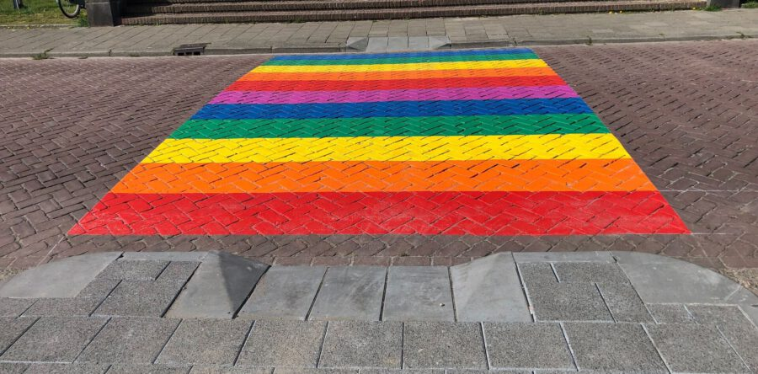

Slide 12
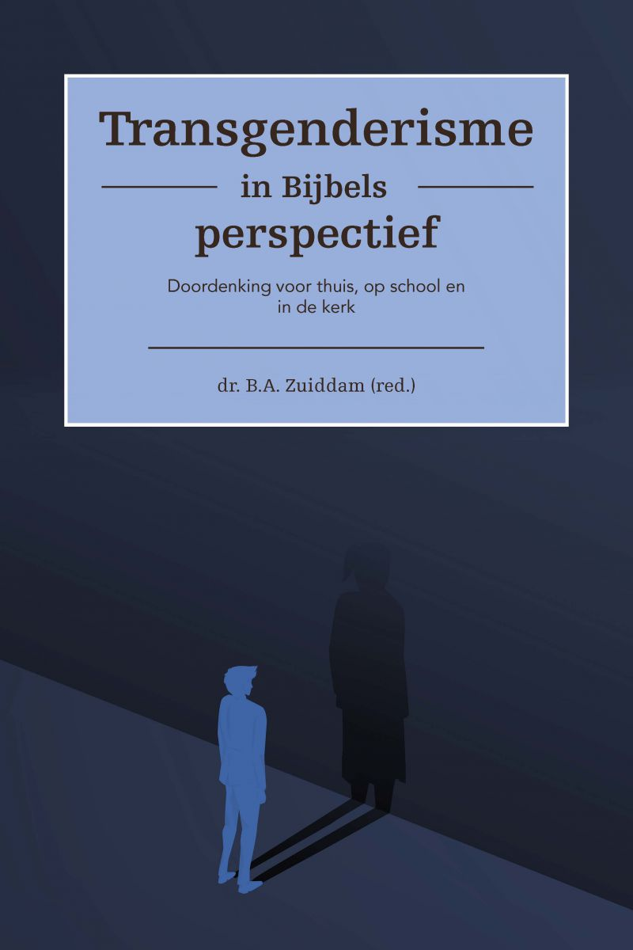

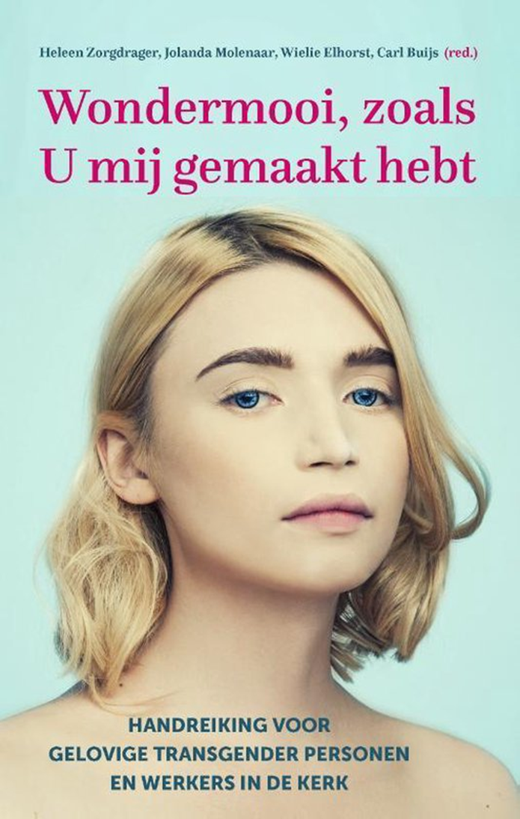
Drie verschillende benaderingen

Slide 13
Mensvisie
De christelijke mensvisie: de mens is beeld van God en een éénheid van lichaam, ziel, geest, ratio, psyche. Een mens ís zijn lichaam. De uitdrukking ‘in het verkeerde lichaam zitten’ is dus een feitelijke onmogelijkheid. Bij transseksualiteit worden lichaam en geest (psyche) uit elkaar gehaald. Vervolgens wordt de psyche belangrijker gevonden dan het lichaam. Eeuwenlang was de ziel, daarna de ratio en nu de psyche belangrijker dan het lichaam. Dat is telkens de oude Griekse filosofie in een ander jasje. Het is herleefde gnostiek.

Slide 14
Cultuur
Sinds de 19e eeuwse Romantiek is het gevoel de norm: individuele zelfexpressie met name op seksueel gebied en nu ook wat gender betreft. Hindernissen moeten opgeruimd worden.
‘Gelijkheid’ is ook belangrijk. Ieder individu wil gelijk behandeld worden aan ieder ander en de overheid moet daarvoor wetten maken. Discriminatie mag niet meer.
Deze twee bewegingen samen scheppen rondom de transgenderthematiek een genderideologie.

Slide 15
Psychische problemen
De psychische problemen van transgenders zijn écht. Al vanaf jonge leeftijd kan er sprake zijn van genderdysforie, inclusief schaamte, depressies, eenzaamheid, afwijzing, stigmatisering, discriminatie, suïcidaliteit. Maar
  Onduidelijk blijft wat ‘nature’ en wat ‘nurture’ is, dus ook wat oorzaak of gevolg van genderdysforie is.
  Onduidelijk blijft wat de koppeling is aan normale identiteitsproblemen of aan andere psychische problemen van adolescenten.
  Ook na de transitie kunnen transmannen en -vrouwen psychische problemen ervaren. De sociale problemen erna zijn groter voor transvrouwen dan voor transmannen.

Slide 16
Druk
Mensen met genderdysforie staan onder druk om van geslacht te veranderen
  Druk van binnenuit vanwege de ervaren psychische problemen.
  Druk vanuit de samenleving
    Er wordt juichend gesproken over geslachtsverandering (ook in kerken)
    ‘Kunnen’ legt een bijna morele druk op iemand en wordt dan ‘moeten’. Als je van geslacht kunt veranderen en dat niet doet, ben je immers je eigen geluk aan het verstoren.

Slide 17
Twee mogelijkheden
Iemand heeft genderdysforie. Er zijn twee benaderingen mogelijk:
Proberen de psyche, de beleving, aan te passen aan het biologische geslacht. Dit was vroeger altijd het doel.
Of medisch-lichamelijk, het lichaam aanpassen aan de psyche. Dat is nog niet zo heel lang mogelijk. Het biologisch geslacht verandert nooit maar het beleefde geslacht verandert. De notitie in identiteitspapieren verandert.

Slide 18
Mág geslachtsverandering?
Plichtethici beroepen zich op bijbel en op de natuur; God heeft de mens bedoeld als man en vrouw. Dat gaat ook op in individuele gevallen. ‘God heeft jóu zó bedoeld!’ Dus probeer te leven met de doorn in het vlees.
Doelethici willen bereiken dat mensen zo gelukkig mogelijk worden met of zonder transitie (dus meestal mét).
Deugdethici zoeken naar een deugdzame oplossing (met aandacht voor liefde, zelfzorg, trouw, geduld, verantwoordelijkheid, respect en dergelijke). Ze willen ook zo goed mogelijk de omgeving betrekken bij een eventueel veranderingsproces.

Slide 19
Tussenpositie
Iets wat is, hoeft niet altijd zo te blijven (is-ought kwestie).
Als iemand met genderdysforie de vraag stelt ’mag ik mijn geslacht veranderen?’ overweeg dan eerst een zacht nee. Als iemand persisteert in de dysforie en de psychische problemen, stap dan over op een zacht ja.
Houd plicht-, doel- en deugdethiek dus bij elkaar.

Slide 20
Pastoraat
Wees niet bang voor de genderthematiek, sta open voor iedere pastorant. Bied geloofshulp als levenshulp.
Geef aandacht aan feiten-gevoelens-levensbeschouwing-spiritualiteit.
Zet in op zelfaanvaarding vanuit Gods perspectief (‘dasein’ en ‘sosein’) Een eventuele transitie met de gedachte dat iemand daarna zichzelf kan aanvaarden schept nieuwe onzekerheid.
Versterk iemands weerbaarheid in zijn eigen leefomgeving (samenleving, kerk).

Slide 21
Familie
Begeleid iemand met genderdysforie EN zijn familie pastoraal-moreel. Vóór en ná een eventuele transitie.
Buiten de kerken zijn familieleden (ouders) soms sneller dan een jongere zelf om over genderindentiteit na te denken. In kerken zie je dat de familie meestal achterloopt op de ontwikkeling van de transgender. Ook de gemeente loopt meestal achter.
Transgenders worden soms door familieleden afgewezen.
Wees altijd meerzijdig loyaal als pastor.

Slide 22
Liturgie voor transgenders
Sommige kerkelijke gemeentes (PKN) in Nederland bieden een liturgie aan voor transgenders om de verandering van geslacht en de hernieuwing van hun naam te zegenen en te vieren. De Engelse kerk heeft dit tot nu toe afgewezen.
Deze vorm van een inclusiviteit is voor de ene kerkganger een hoogtepunt maar bij de andere kerkganger roept het vervreemding op.
https://ikkenje.nl/actueel/liturgie-transgenders/

Slide 23
Waar sta je zelf als voorganger?
Een transgender vraagt: ‘Zou u in een kerkdienst een liturgisch onderdeel willen invoegen, waarin ik mijn geslachtsverandering en naamsverandering mag vieren?’
  Zou jij dat zelf willen doen? Waarom wel of waarom niet?
  Zou het in jouw gemeente kunnen? Zo nee, zou jij het bespreekbaar maken?
  Hoe houd je rekening met de gevoelens van familieleden (ouders!) die het verdrietig vinden dat iemand zijn of haar doopnaam ‘teruggeeft’ aan God?
  Als je meewerkt, hoe zou jij aan zo’n liturgisch onderdeel vorm kunnen geven? (Er is misschien ook een mogelijkheid om het in de thuissituatie uit te voeren.)
  Zie Cas Wepener e.a. ‘Ongekaart’ (een Afrikaans boek over nieuwe christelijke rituelen in overgangssituaties, bijv. bij echtscheiding en geslachtsverandering)

Slide 24


Slide 25
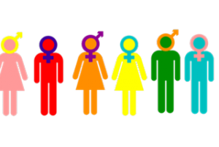

Slide 26
Genderideologie
De genderideologie wil méér dan transgenders helpen. Alle verschil in gender tussen mannen en vrouwen moet uitgewist worden. (In de opvoeding, in winkels, in toiletten, in taalgebruik etc.) We moeten allemaal ‘inclusief’ denken en spreken.
Mensen mogen, zonder tussenkomst van artsen of zonder toestemming van de overheid, van geslacht veranderen (al op jonge leeftijd).
Alles is een eigen keuze: partner(s), seksuele geaardheid (homo-hetero) en nu ook het eigen geslacht.

Slide 27
Verzet
Verzet komt niet alleen uit de christelijke hoek (orthodoxe kerken, christelijke politieke partijen). Die vrezen ontwrichting van huwelijk en gezin. Ook niet christelijke wetenschappers waarschuwen voor toenemende identiteitsproblemen bij jonge mensen. Ze hebben ook kritiek op behandeling bij jonge kinderen.
Sommige feministen vrezen dat vrouwenrechten nu ook geschonden gaan worden. En die zijn juist zo hard bevochten.
My daughter’s school’s sports day was today. They mixed boys and girls in all the activities. In my daughter’s year not a single girl won a thing. That’s 7 year olds. Even the fastest girl (and she was fast!) was beaten by a boy. Very disheartening.
2:45 PM · Jun 22, 2022·

Slide 28
Niet geluisterd
Naar kritische stemmen wordt echter niet geluisterd. Wetenschappers, politici en kerkleiders die kritisch zijn tegenover de genderideologie worden met hoon overladen en worden daarom steeds voorzichtiger in hun uitspaken.
Maar een ideologie zal het nooit winnen van de werkelijkheid (al is dat nou net het doel van elke ideologie). De verschillen tussen man – vrouw en de vreugde en spanning die die opleveren zijn niet voor niets al eeuwenlang de bron van kunst en literatuur.

Slide 29
Enige kritische vragen
Als ieder mens mag zijn wie hij/zij is, waarom is geslachtsverandering dan nog nodig? Iemand kan dan toch man in een vrouwenlichaam of vrouw in een mannenlichaam zijn? Waarom moet die veelkleurigheid dan toch in een binair model geperst worden?
Als we niet meer binair mogen denken, wat is dan nog de definitie van ‘man’ of ‘vrouw’’, ‘vader’, ‘moeder’, ‘heteroseksualiteit’, ‘homoseksualiteit’?
Orthodoxe pastors mogen bij homo’s niet meer aansturen (van de overheid!) op verandering van gevoelens. Mogen ze straks niet meer aansturen op gelijk laten blijven van het lichaam?

